Slide 1
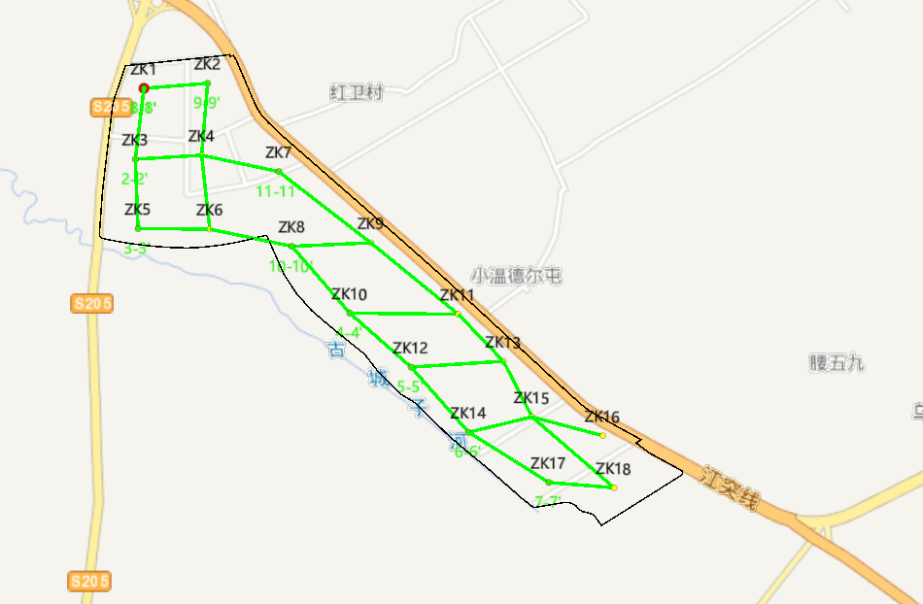
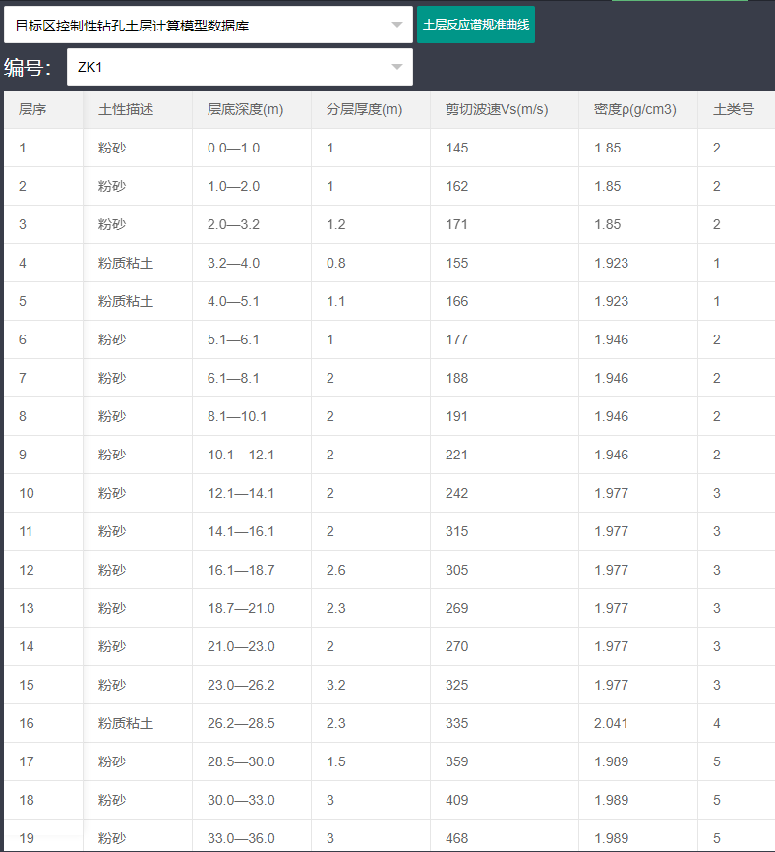

Slide 2
目标区域控制性钻孔土层计算数据
编号
ZK1

Slide 3
目标区域控制性钻孔土层计算数据
编号
ZK1

Slide 4
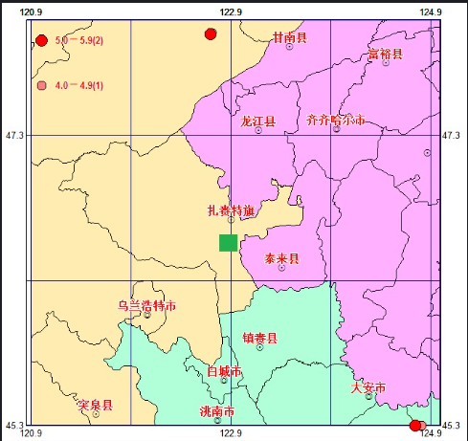
目标区域控制性钻孔土层计算数据
编号
ZK1

Slide 5

苏里格地震安全评价系统
目标区域控制性钻孔土层计算数据
编号
ZK1

Slide 6
苏里格地震安全评价系统
目标区域控制性钻孔土层计算数据
编号
ZK1

Slide 7
苏里格地震安全评价系统
目标区域控制性钻孔土层计算数据
编号
ZK1

Slide 8
苏里格地震安全评价系统
目标区域控制性钻孔土层计算数据
编号
ZK1

Slide 9
苏里格区域性地震安全评价技术服务系统
区域和近场区地震活动性和地震构造评价数据
编号
ZK1

